Slide 1
Weather24 — 절기, 아직 맞을까
팀 Weather24 (1인 팀)
https://weather-24solar-terms.vercel.app
신동준
Notes:
24절기는 태양 위치로 정한 천문 날짜입니다. 움직이지 않습니다.
그런데 그 무렵의 날씨는 움직입니다. 이 앱은 그 두 축을 학생이 직접 비교하게 합니다.
지금 이 URL을 열면 로그인 없이 바로 만질 수 있습니다.

Slide 2
I 결과물 및 팀 기본 정보
●● 결과물 기본 정보
●● 팀(원) 기본 정보
팀 명 | 팀 Weather24 (1인 팀)
프로젝트명 | Weather24 — 절기, 아직 맞을까
결과물 접속 URL | https://weather-24solar-terms.vercel.app
한 줄 소개 | 중·고생이 ‘덥다’ 기준을 정해 24절기를 실측 검증하는 기후 학습 웹앱
신동준 / 기획·개발·데이터·디자인
※ 1인 팀 — 단독 수행
학습 흐름 — 한 미션의 뼈대
①
②
③
예측 봉인
직접 조작
내 결론
자료 비공개
기준·지역·절기
주장·근거·추론·한계
16
24
3
5
관측지점
절기
지표
미션
기상청 ASOS 1969–2026 실측 · 조작 즉시 재계산
Notes:
1인 팀입니다. 기획부터 배포·검증까지 단독 수행했고, 생성형 AI를 개발 파트너로 상시 썼습니다.
한 미션은 예측 봉인 → 직접 조작 → 내 결론 세 단계입니다. 미션 1은 16화면입니다.
데이터는 기상청 ASOS 종관기상관측 일자료입니다. 16지점 × 24절기 × 3지표.

Slide 3
(1) 학습 효과
1. 학습 대상 분석
●● 학습 대상과 난이도
■ 학습 대상 — 중3~고2
· 교육과정상 ‘기후변화와 지구환경’·‘자료 해석’ 성취기준 배치 학년
· 임계값 개념과 평균·빈도 구분이 가능한 최소 학년
· 24절기를 들어는 봤으나 천문 기준임은 미학습 — 오개념 교정 여지 최대
■ 난이도 적합성 — 같은 개념을 3단 용어로 반복 (아래)
학술어
조작어
임계값 · 유효 열용량 매개변수 · 계절 지연
등장 위치 · 열관성 실험실 · 내 결론
생활어
기준 25°C · 기준 이상 더위일 · 마지막 초과일
등장 위치 · 기준선 조작 · 판정 화면
‘덥다’ · ‘여름’ — 정의 없이 시작
등장 위치 · 첫 화면 · 예측 봉인
한 개념을 세 번 다른 말로 만나는 구조 · 수식은 끝까지 비노출
■ 필수 경로는 짧게, 심화는 선택 분기로
필수
선택
선택
교사
5개 미션
열관성 실험실
전국 16지점
학습지
한 화면 한 질문
에너지수지 모형
26개 비교 구간
오개념 표 · 루브릭
필수 경로만으로 한 차시 완결 · 심화는 남는 시간과 학생 수준에 맞춰 선택
Notes:
학습 대상은 중3~고2입니다. 세 가지 근거로 골랐습니다.
첫째, 교육과정에서 기후변화와 자료 해석 성취기준이 배치되는 학년입니다.
둘째, 임계값 개념과 평균·빈도 구분이 가능한 최소 학년입니다.
셋째, 24절기를 생활에서 들어는 봤지만 천문 기준임은 배우지 않은 상태라 오개념 교정 여지가 가장 큽니다.
난이도는 용어를 세 단으로 올려 맞췄습니다. 생활어로 시작해 조작어를 거쳐 학술어까지 갑니다. 수식은 끝까지 노출하지 않습니다.
필수 경로는 5개 미션이고, 실험실·전국지도·비교구간은 선택 분기입니다. 교사용 학습지를 함께 제공합니다.

Slide 4
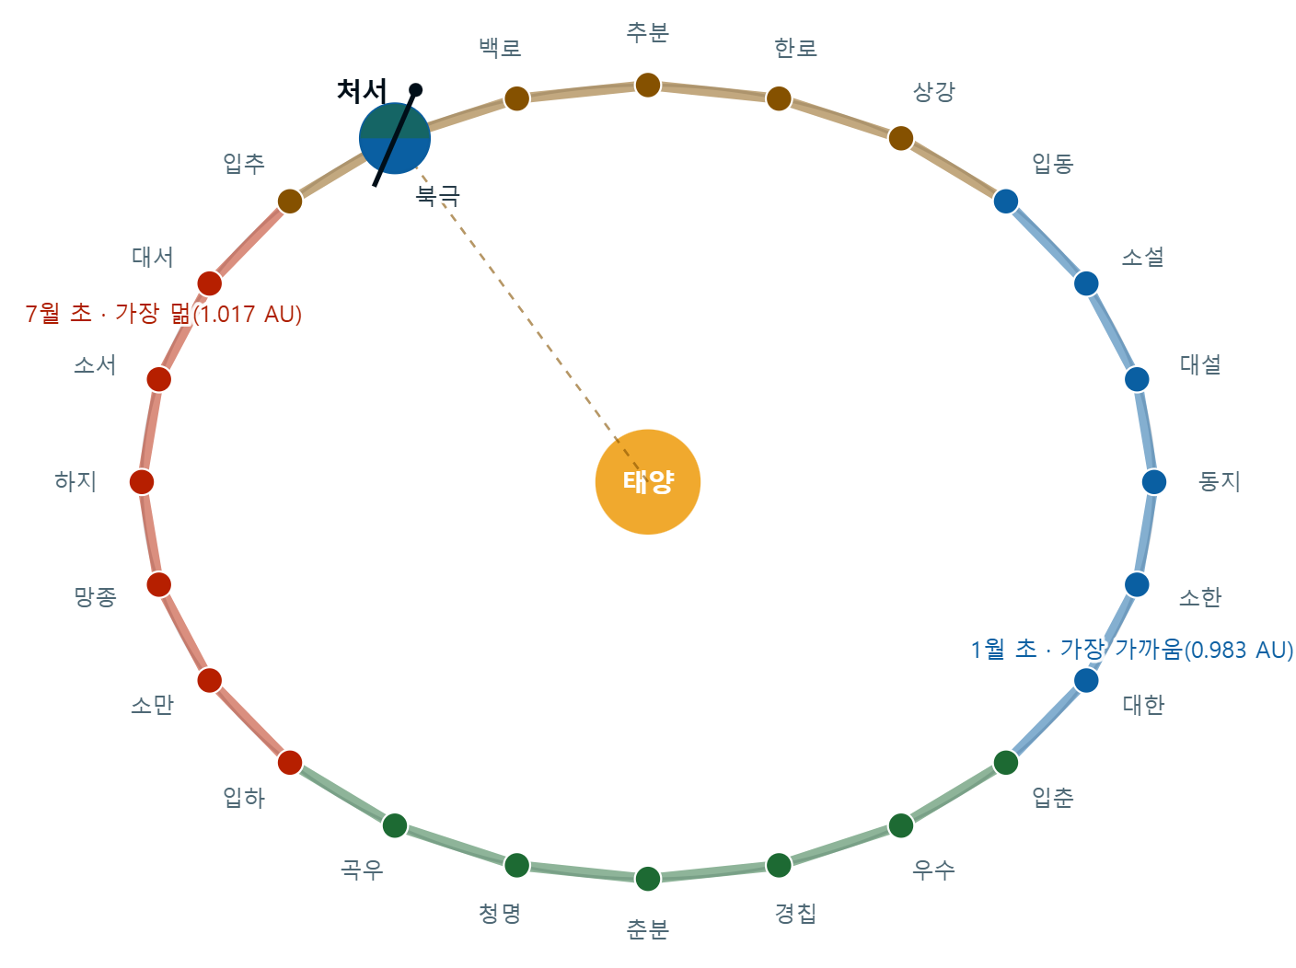
(2) 주제 적합성
2. 문제 정의 및 분석
●● 다루는 기상∙기후 개념
●● 체험 중 주제 인식
■ 문제 — 절기·날씨·기후의 혼용
· “처서가 더워졌다” = 천문 날짜에 기온을 귀속하는 오개념
· 기존 콘텐츠는 결론만 전달 — 학습자의 검증 경험 없음
■ 개발계획서 제시 개념 → 결과물 반영
· 24절기의 과학(태양황경 15°) → 궤도 화면 (아래)
· 기후평년과 계절 길이 → 미션 2 ‘여름은 며칠일까’
· 기온 상승과 계절 이동 → 미션 1 처서 · 미션 5 계절 지연
· 습도·강수 변화 → 지표 3종 · 미션 4 빈도 대 강도
· (확장) CO₂–기온 상관 → ‘지구 맥락’ 화면
■ 주제를 체험 중에 인식하는 세 지점
· 첫 화면 표제가 곧 주제
· 모든 조작 화면에 자료 범위 고지
· 개념 렌즈 4문항 통과 후에야 관측 진입
첫 화면 표제
“24절기, 지금도 맞을까?”
움직이지 않는 절기와 움직이는 기후를 나란히
모든 조작 화면 하단 고지
“◈ 기상청 ASOS 실측 · 과거 5년(1969–1973) vs
현재 5년(2021–2025) — 관측 신호이고 30년
기후평년이 아닙니다 · 절기는 태양 위치로 정한
천문 날짜라 해마다 거의 움직이지 않습니다”
처서 (미션 1의 검증 대상)
= 태양황경 150°
= 양력 8/23 무렵 고정
↔ 그 무렵 기온은 이동
개념 렌즈 — 절기·날씨·기후 분류 4문항
· “처서는 양력 8월 23일 무렵이다” → 절기
· “처서가 지났는데도 어제 낮 기온 31°C” → 날씨
· “서울 한 해 평균기온이 …로 높아졌다” → 기후
· “처서를 9월로 옮겨야 한다” → 절기 (오개념 판별)
태양황경 15° 간격으로 정한 천문 날짜 — 기온 기준 아님
화면에 실제로 표시되는 문구를 그대로 인용
Notes:
문제는 절기·날씨·기후를 섞어 말하는 것입니다. “처서가 더워졌다”는 천문 날짜에 기온을 귀속하는 오개념입니다.
개발계획서에 적은 다섯 개념이 각각 어느 화면에서 다뤄지는지 좌측에 대조했습니다.
확장 개념인 태풍·위성 비교는 학습 초점을 흐리지 않기 위해 배포본에서 제외했고, README에 미사용을 명시했습니다.
우측은 학습자가 체험 중에 주제를 인식하는 지점입니다. 문구는 화면에 실제로 있는 것을 그대로 인용했습니다.
특히 개념 렌즈 마지막 문항은 “절기를 기후에 맞춰 옮기자”는 오개념을 직접 판별합니다.

Slide 5
(3) 아이디어 독창성
3. 아이디어 도출
●● 차별화 포인트
●● 새로운 학습 경험과 인터렉션
■ 차별화 — 실측과 모형을 한 앱에서
· 24절기(문화 기준선)를 과학 검증 대상으로 전환
· ‘덥다’의 정의를 학습자에게 이양
· 관측으로 본 것을 물리 모형으로 다시 확인
■ 새로운 학습 경험 — 예측 봉인 루프
· 자료 공개 전 내 생각 봉인
· 조작 후 봉인한 예측 재대조
① 예측 봉인
변수 조작 학습 →
PhET · En-ROADS
Weather24
자료·그래프 비공개 상태로 내 생각 선택
모형만 · 실측 대조 없음
실측 + 모형 + 문화 기준선
② 직접 조작
기준선·지역·절기·지표를 바꿔 확인
일반 기후 교재
기후 스트라이프 · 개방포털
③ 봉인 해제
결론만 전달
실측만 · 조작 학습 없음
“내 예측 vs 자료” 대조 — 어긋난 지점 명시
④ 내 결론
주장·근거·추론·한계를 내 말로 작성
실측 관측 자료 보유 →
⑤ 이해 확인 → 전이
두 축을 함께 가진 칸의 공백 — 그 자리를 채운 설계
오답은 자료로 되돌림 · 다른 절기에 적용
■ 문화 기준선을 쓰는 이유 — 학습자가 이미 알고 있어
“틀렸을 수도 있다”는 반증 동기가 즉시 생김
③이 이 앱의 핵심 — 봉인에서 끝내지 않는 필수 대조
Notes:
차별화는 실측과 모형을 한 앱에 넣은 것입니다. 2×2로 보면 두 축을 모두 가진 칸이 비어 있었습니다.
PhET·En-ROADS는 모형만 있고 실측 대조가 없습니다. 기후 스트라이프나 기상자료개방포털은 실측만 있고 조작 학습이 없습니다.
24절기를 쓴 이유는 학습자가 이미 알고 있다는 점입니다. 아는 것이라야 “틀렸을 수도 있다”는 반증 동기가 생깁니다.
우측 루프에서 ③번이 핵심입니다. 예측을 봉인만 하는 앱은 많지만, 봉인한 예측을 다시 꺼내 자료와 대조하는 곳은 드뭅니다.
어긋났을 때 “어긋난 지점이 배울 곳입니다”라고 명시합니다.

Slide 6
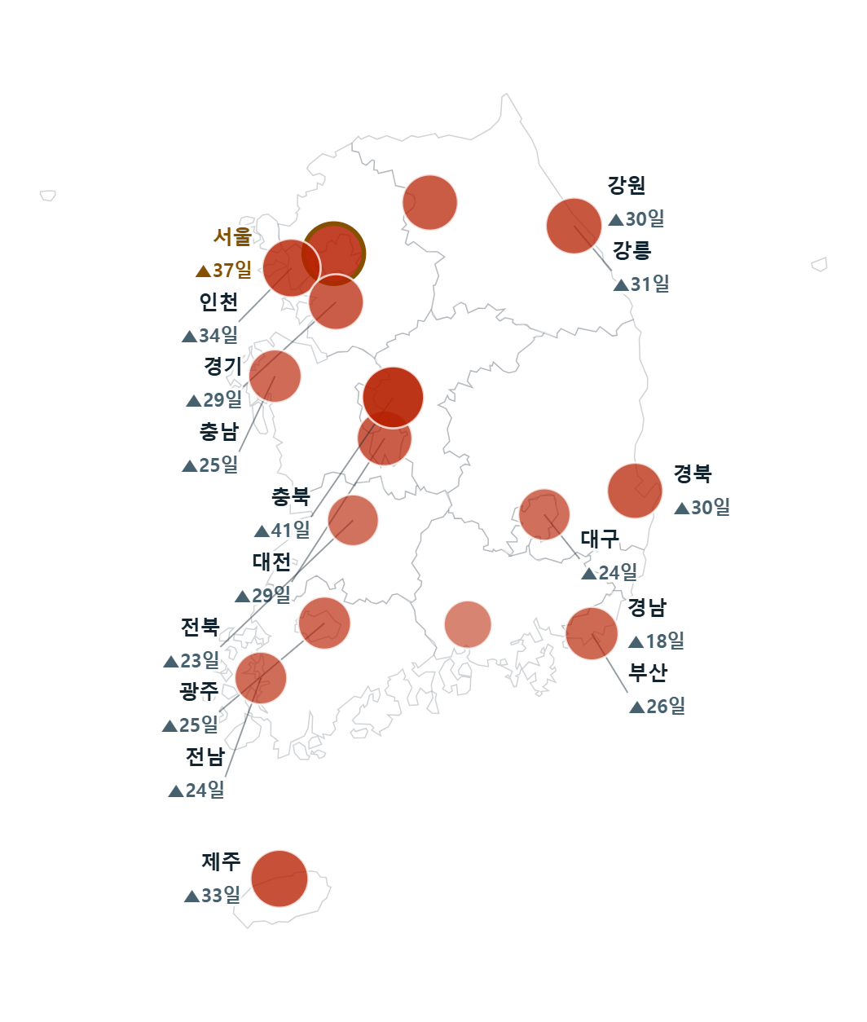
(4) 체험∙참여형 설계
4. 체험∙참여형 설계
●● 조작∙선택과 학습 개념의 연계
●● 체험 요소
■ 기준선 이동 → 아래 숫자 즉시 재계산 (배포본 실측)
· 조작 경로 4종 — 손잡이 끌기 / 슬라이더 / ＋− / 자주 쓰는 기준
· 기준선 미조작 시 판정 버튼 잠금 — 클릭만으로 통과 불가
■ 탐구 범위 — 16지점 × 24절기 × 3지표 × 26구간
· 보기 3종 — 그래프 / 전국 지도 / 표
· 조작부마다 화면 라벨 명시 · 결과 수치를 조작부 바로 위에
내가 정한 ‘덥다’ | 더위일 과거 → 현재 | 더위가 그치는 날
22°C | 75일 → 110일 | 9/17 → 9/29
25°C | 31일 → 68일 | 8/30 → 9/12
28°C | 4.8일 → 33일 | 8/8 → 8/29
30°C | 0.6일 → 7.8일 | 7/19 → 8/10
33°C | 0일 → 0일 | 비교 불가 → 안내
서울·기온 실측 — 같은 자료, 기준에 따라 달라지는 결론
■ 조작 결과 → 학습 개념 연결
· 기준↑ → 일수↓ → “모호한 말은 기준을 정해야 자료가 된다”
· 1mm 감소·50mm 증가 → “빈도와 강도는 다른 지표”
· 온실효과↑ → 곡선 상승·지연 불변 → “둘은 다른 원인”
‘지도 16지점’ 보기 — 한 지역의 결과를 전국으로 넓힐 수 없음의 시각적 확인
Notes:
이 표가 이 앱의 핵심입니다. 기준선 하나를 옮기면 아래 숫자가 즉시 다시 계산됩니다.
25도로 보면 더위일이 31일에서 68일로, 더위가 그치는 날이 8월 30일에서 9월 12일로 13일 늦어집니다.
28도로 올리면 격차가 21일로 커집니다. 같은 자료인데 기준을 바꾸면 결론이 달라집니다.
33도까지 올리면 과거·현재 모두 0일이 되어 비교할 것이 남지 않습니다. 그때 앱이 그 자리에서 알려 줍니다.
이것이 “모호한 말은 기준을 정해야 자료가 된다”를 몸으로 배우는 방식입니다.
기준선을 만지지 않으면 판정 버튼이 잠깁니다. 클릭만으로는 통과할 수 없습니다.
우측 지도는 한 지역의 결과를 전국으로 넓힐 수 없다는 것을 눈으로 확인하는 보기입니다.

Slide 7
(5) 학습 효과
5. 학습 성과와 학습적 피드백
●● 학습 성과와 피드백
■ 학습 성과 — 완료 화면 ‘내 기록’으로 교사가 회수 (채점 근거)
예측 5건
CERL 5편
렌즈 4문항
이해확인 5문항
전이 3문항
실험실 값
봉인 후 대조
주장·근거·추론·한계
절기·날씨·기후
1차/2차 구분
미학습 상황 적용
내가 고른 물리량
■ 잘못된 조작·선택에 대한 학습적 피드백 6종 — 전부 배포본 실측
① 기준을 극단으로 올렸을 때
② 이해 확인 1차 오답
③ 오답 되돌림 힌트
“과거·현재 모두 0일에 가까워 비교할 것이
남지 않아요. 기준선을 내리면 비교가 시작됩니다”
“아직이에요. 정답을 알려 드리기 전에
한 번 더 골라 보세요” — 정답 비공개
“기준선을 25°C와 28°C에 놓았을 때 같은 자료인데
여름 길이가 달라졌던 것을 떠올려 보세요”
④ 근거에 단위 누락
⑤ 한계에 범위어 누락
⑥ 베끼기·복사 차단
“그 숫자가 무엇을 센 값인지 단위나 기간을
함께 써 주세요 (예: …일, …°C, …년)”
“어디까지 통하는지가 들어가야 해요 —
지역·기간·기준·원인 중 무엇을 넘어 말할 수 없는지”
“화면의 안내 문장을 그대로 옮긴 것 같아요”
“‘근거’ 칸과 같은 문장이에요”
공통 원칙 — 오답 시 정답 비공개 · 자료로 되돌린 뒤 재질문
■ 우회 차단 — 문장 중복·발문 베끼기 검사 · 오개념(범위 확대·인과 단정) 점검을 필수 경로에서 실행
Notes:
학습 성과는 완료 화면 ‘내 기록’으로 회수됩니다. 교사가 그대로 채점 근거로 씁니다.
배점표가 요구하는 “잘못된 조작·선택에 대한 학습적 피드백”은 여섯 가지로 설계했습니다.
핵심 원칙은 오답에 정답을 바로 알려 주지 않는 것입니다. 1차 오답이면 정답을 감추고 자료로 되돌립니다.
기준을 극단으로 올려 비교가 불가능해지면, 판정을 누르기 전에 조작 화면에서 그 자리에서 알려 줍니다.
내 결론 칸에도 내용 요건이 있습니다. 근거에는 단위가, 한계에는 범위를 가리키는 말이 있어야 통과합니다.
문장을 복사하거나 화면 안내문을 베끼면 걸립니다.

Slide 8
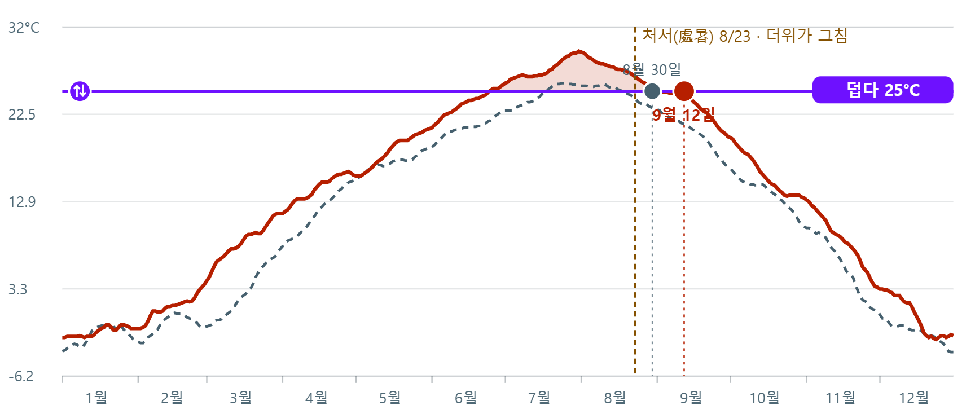
(6) 구현 완성도
6. 구현 완성도
●● 기상∙기후 데이터 반영
●● AI 도구∙기술 활용
■ 기상청 ASOS 종관기상관측 일자료 1969–2026
· 16지점 × 24절기 × 3지표(기온·강수·습도)
· 파생 집계 — 기준 초과 일수 / 마지막 초과일 / 절기 무렵 15일 평균
· 조작 시 즉시 재계산 — 사전 계산 이미지 아님 (아래 실화면)
■ 제품 안의 AI — 증거 감사관의 과장 차단
학생이 쓴 결론 (일부러 과장)
“서울에서 더위가 늦어졌으니 우리나라 전체가
기후변화 때문에 완전히 바뀌었다”
AI 응답 (배포본 실측 · 200 OK)
“서울 자료만으로 우리나라 전체를 말할 수 없고,
‘기후변화 때문에’라는 원인도 이 근거만으로
단정할 수 없다”
→ 다음 행동: 한계 문장 쓰기
· 구조화 출력 강제 · 외부 전송 동의 후에만 요청
· 실패 시 기기 안 규칙 점검으로 폴백 — 학습은 항상 완결
■ 제작 과정의 AI — Claude Code
서울 · 과거(회색 점선) 대 현재(빨강) · 보라색이 내가 정한 기준선
6회
100/100
6건
8,360건
0건
134KB
0개
AI 레드팀 자체 감사
AI 품질 평가 세트
프롬프트 세션 원문
자동 회귀 검증
겹침·잘림·오류
첫 로드
외부 도메인
자기 결과물을 AI로 반증 → 전량 수정 → 게이트로 재발 방지
Notes:
데이터는 기상청 ASOS 일자료입니다. 1969년부터 2026년까지, 16지점 3지표입니다.
중요한 것은 사전 계산한 이미지가 아니라는 점입니다. 조작하면 그 자리에서 다시 계산합니다.
자동 회귀 검증 8,360건이 매 커밋 돌아갑니다. 데이터 8,213건과 문서 정합성 147건입니다.
우측은 제품 안의 AI입니다. 일부러 과장한 결론을 넣으면 지역 확대와 인과 단정을 둘 다 잡습니다.
이 응답은 배포본에서 실제로 받은 것입니다.
AI가 실패하면 기기 안 규칙 점검으로 넘어가 학습은 항상 완결됩니다.
제작 과정에서도 AI를 썼습니다. 여섯 차례 AI 레드팀으로 제 결과물을 공격하게 하고 전량 수정했습니다.
프롬프트 세션 원문 6건을 제출물에 넣었습니다.

Slide 9
Notes:
질문 주시면 앱을 직접 열어 보여 드리겠습니다.
기준선을 옮기면 숫자가 어떻게 바뀌는지, 극단으로 올리면 앱이 어떻게 한계를 인정하는지 보실 수 있습니다.

